Slide 1
Razvoj in vpliv različnih faktorjev na epidemijo Korona-virusa v Sloveniji.
Podatki
Covid podatki aplikacije „Covid sledilnik“ (https://github.com/sledilnik/data)
Obsežnost in raznolikost podatkov
CSV datoteke (cepljenja po kategoriji, primeri po kategoriji, dnevni primeri, …), vsi podatki so v 111 datotekah, 5152 stolpcih s skupno 368944 vrsticami
Pokvarjene csv datoteke, napačno branje
Zamenjava null vrednosti, izbira atributov, brisanje mankajičih vrednosti, dodajanje atributov
Glavna vprašanja/cilji podatkovnega rudarjenja
Kakšne so razlike med regijami in starostnimi skupinami?
Kakšne so razlike med cepljenimi in ne cepljenimi?
Kakšen je vpliv socialnega življenja ter vladnih ukrepov?
David Šeruga,
Žan Hočevar,
Matija Marc

Slide 2
Podroben opis ciljev in metod
Rezultati/dosedanje ugotovitve/odprta vprašanja
Kako boste dosegli cilj 1 oziroma odgovorili na vprašanje 1…
Za tak vpogled, bi radi naredili vizualizacijo podatkov, ki smo jih predhodno pripravili
V tej vmesni fazi smo se za to odločili pri vseh vprašanjih
Ker veliko med seboj primerjamo stvari pa bo tudi potrebno, da bomo računali korelacije in mogoče prikazali graf te
Ustvarjanje novih atributov
Združevanje atributov
Pridobivanje deležev
Razlik med regijami, skoraj da ni
Vse starostne skupine gredo čez iste valove, le njihova amplituda se spreminja (določen val, prizadene drugače različne skupine)
Iz podatkov opazimo načrt cepljenja (prvo starejši, kasneje mlajši)
Število okužb zgleda, da ni povezano s cepivi
Na število okužb najbrž vplivajo drugi faktorji
Vladni ukrepi le spremljajo potek Covida in ga ne usmerjajo preveč.
Kako ostali faktorji vplivajo na število okužb(letni časi, prazniki, …)?

Slide 3
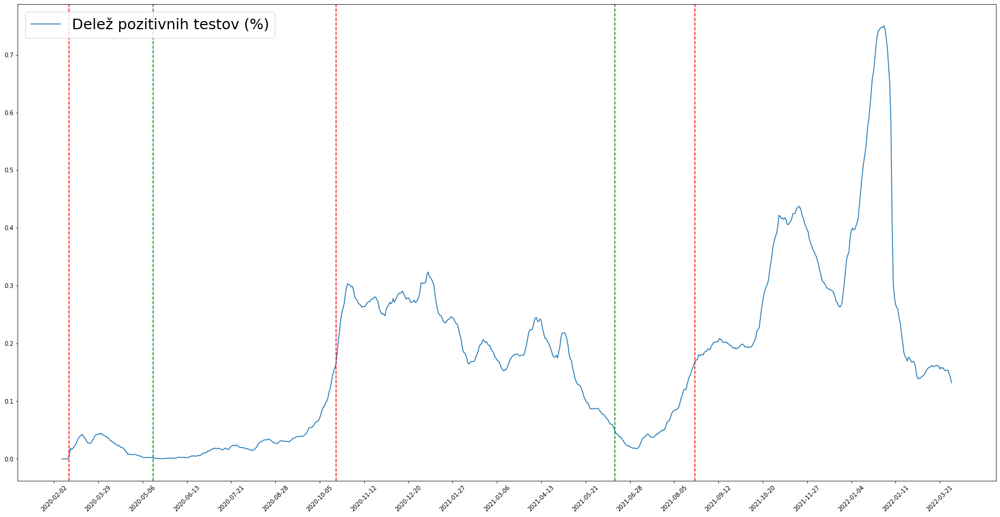
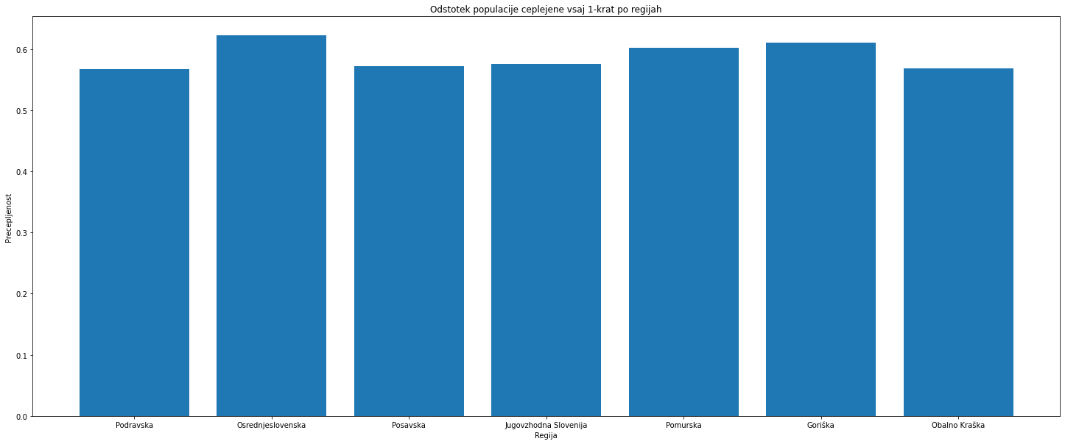
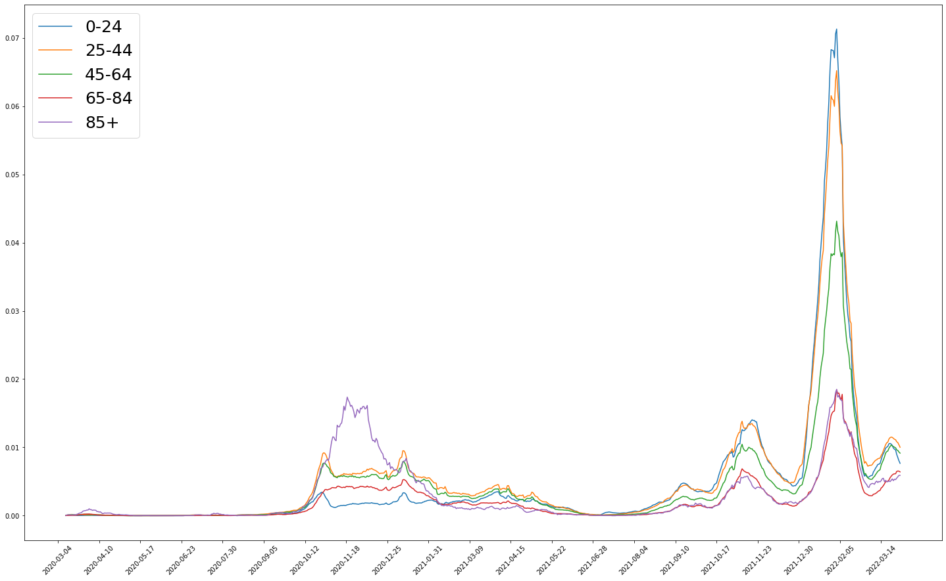
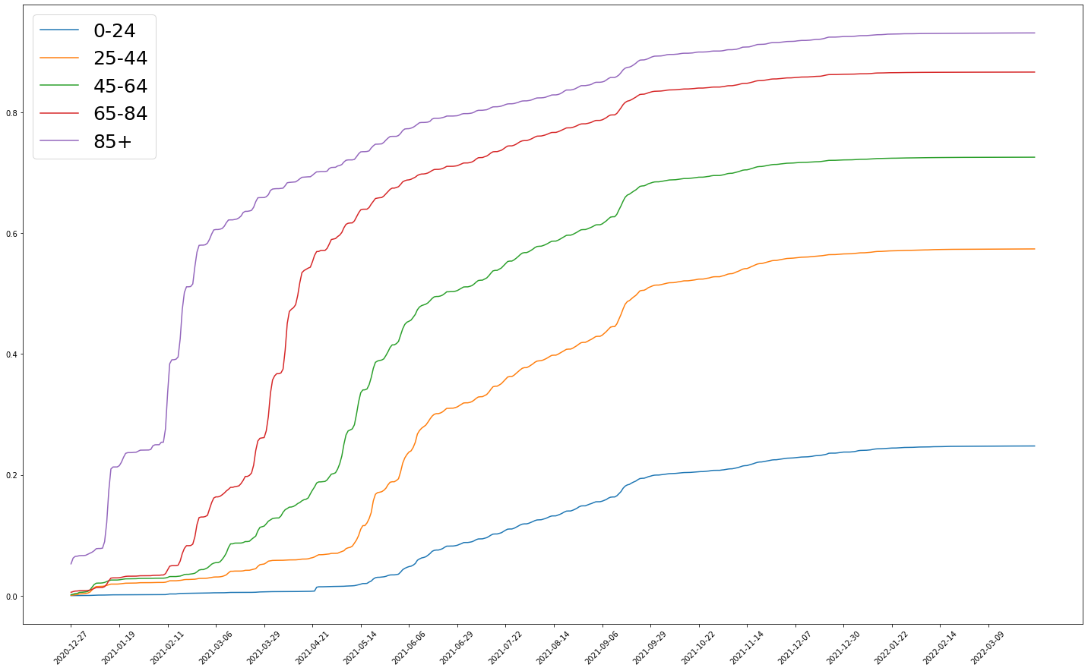
Dodatna prosojnica za rezultate oz. odprta vprašanja (če potrebno)

